Slide 1


MoviFast
Universidad de Cuenca
Facultad de Ingeniería
Por: Christian Collaguazo

Slide 2
Contenido
Introducción
Objetivos del Proyecto
Estructuras de datos
Diagrama de clases
Programación Por Capas
Api de Google Maps
Librería Jsoup
Árbol de Expiación Mínima
Patrones de Diseño usados
Conclusiones y Recomendaciones

Slide 3
Introducción
Hoy en día la movilidad en Cuenca se encuentra en un gran avance con proyectos que prometen dar a los ciudadanos varias opciones al momento de transportarse a distintos puntos en la cuidad.
MoviFast plantea ser una herramienta para facilitar dicha movilidad, que tiene como objetivo el sector del trasporte terrestre en modalidad Taxi(convencional), el cual ayudaría a los usuarios de dicho servicio tener una idea de la ruta en la cual efectuaran uno o varios viajes en unidades de taxi, dando herramientas las cuales permitan dar a conocer costes, rutas optimas que ayuden al usuario a llegar a su destino ahorrando tiempo y dinero.

Slide 4
Objetivos del Proyecto
A lo largo del pensamiento del proyecto se plantearon objetivos los cuales fueron.
Diseñar una aplicación amigable para el usuario en la cual pueda ingresar sus distintos puntos a viajar y así la aplicación le dé la ruta más óptima para viajar hacia ella.
Diseñar una interfaz que muestre la información de esas rutas y permita a su vez dar información más detallada sobre el cobro y tiempo de la carrera si desea hacer ese viaje en taxi.
Poder simular lo que sería la parte de la llamada o uso de una unidad para llegar a un destino del usuario.
Poder mostrar el costo aproximado en base a la distancia del costo total de una carrera dependiendo la tarifa que rija a esa hora en taxi.

Slide 5
Estructuras de Datos
En la programación se usó una estructura proporcionada por el api colección de Java la cual es ArrayList la cual es usada múltiples veces para poder guardar distintos datos encadenados que son arrojados por la aplicación.
Árbol de expansión mínima.

Slide 6
Diagrama de Clases

Slide 7
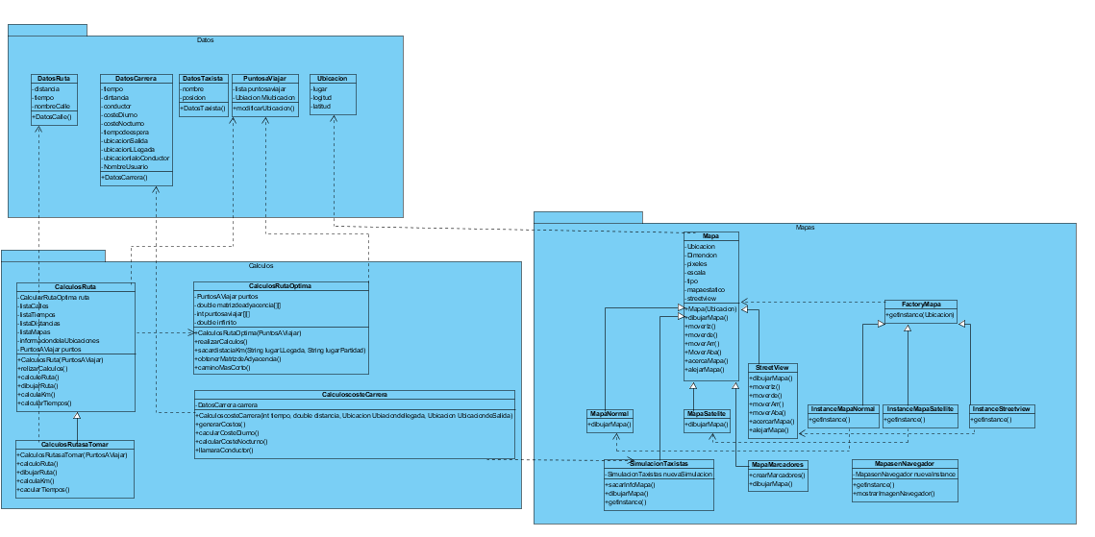

Slide 8
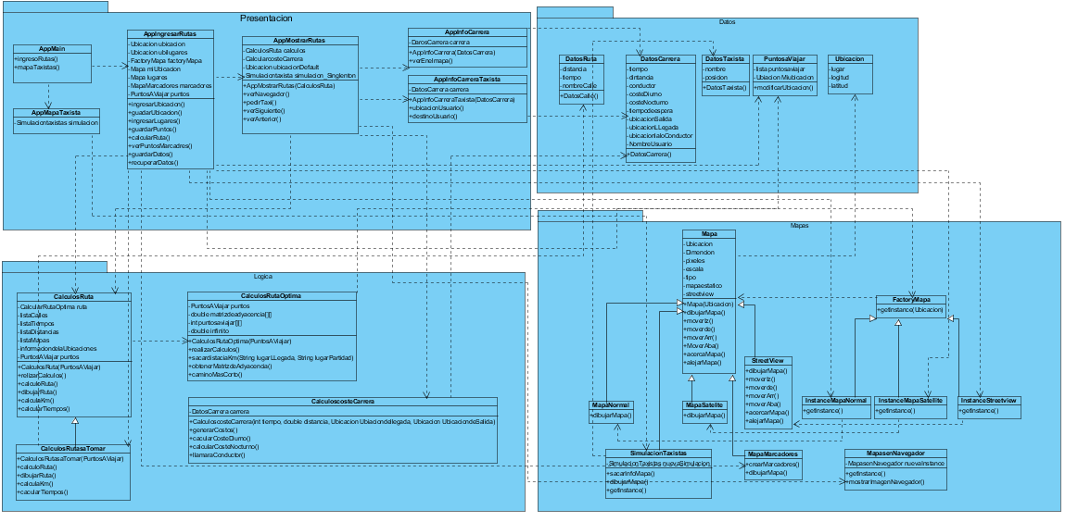

Slide 9
Programación Por Capas

Slide 10
Capa Presentación
La programación por capas al ser una técnica orientada a la Programación Orientada a objetos fue implementada en el desarrollo del proyecto MoviFast.

Slide 11
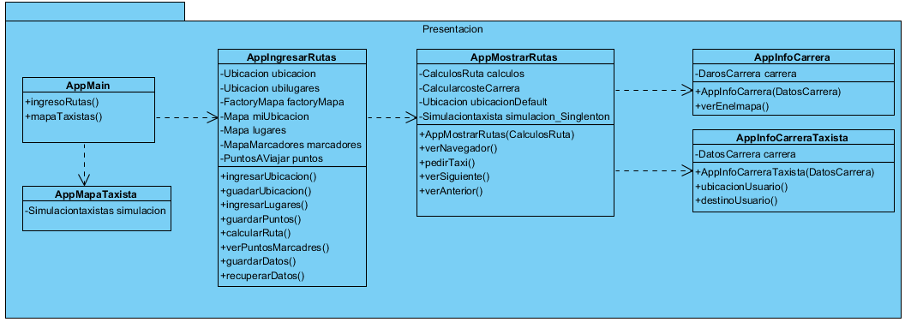
Capa Presentación

Slide 12
Capa lógica de Negocios
Cerebro de la aplicación la cual se encarga de procesar todas las peticiones de la capa de presentación.
Paquete de Cálculos
Este paquete contiene las clases las que se encargan de realizar los cálculos para obtener la ruta mínima, así como el cálculo del coste de la carrera a los distintos puntos de viaje.
Paquete de Mapas
Este paquete contiene las clases las que se encargan de la interacción con el api de Google Maps para así obtener distintos tipos de mapas y a su vez poder interactuar con ellos.

Slide 13
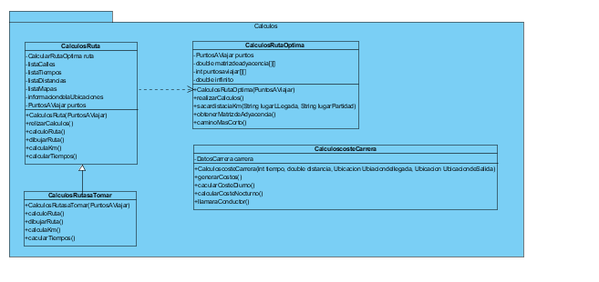
Capa lógica de Negocios

Slide 14
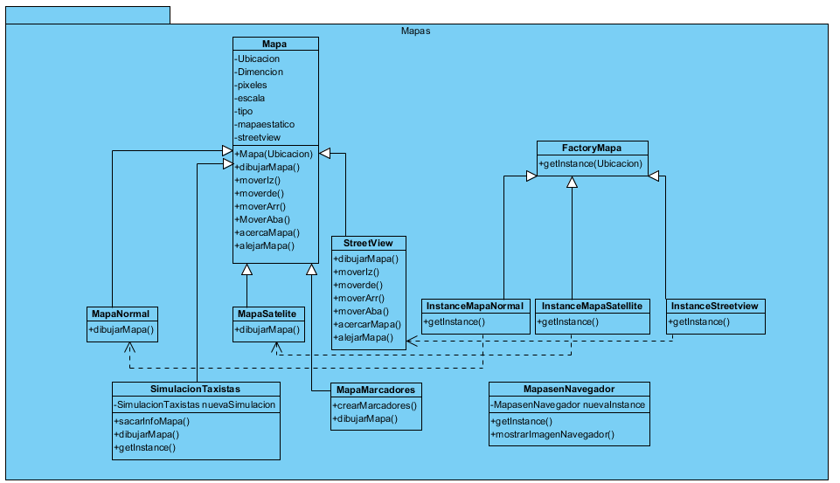
Capa lógica de Negocios

Slide 15
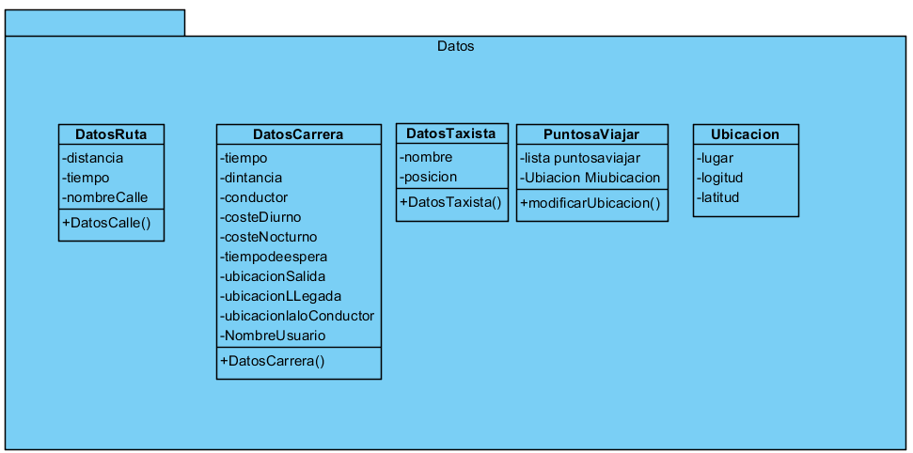
Capa de Datos
Capa la cual se encarga de guardar, recuperar datos los cuales van a ser usados en las otras capas.

Slide 16
Api de Google Maps
Static Maps
Route
Geocoding
StreetView

Slide 17
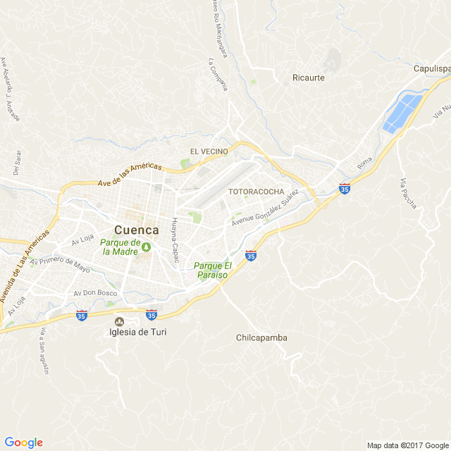
Static Map
Este componente de api nos permite obtener una imagen estática de un mapa pedido a la api.
https://maps.googleapis.com/maps/api/staticmap?center=-2.899169,-78.9844012&zoom=13&size=640x640&maptype=roadmap

Slide 18
Static Map
centerAddress: En esta variable se guarda el punto en el que se desea centrar el mapa puede ingresarse el nombre del lugar, así como sus coordenadas
zoom: En esta variable de guarda con cuanto acercamiento queremos la imagen el api de Google como máximo y mínimo acercamiento limita los valores entre 0 y 21 niveles de zoom.
size y scale: La scale o escala nos permite decir cuál es el tamaño máximo de la imagen que queremos obtener y la variable size nos dice cuál es la dimensión de esa imagen.
scale = 1: 640 * 640 máximo
scale = 2: 640 * 640 máximo. pero devuelve más pixeles en la imagen.
Además, hay otras escalas, pero esas forma parte Premium del api de Google Mapas.
format: esta variable es para decir el formato de imagen que queremos que el api nos devuelva hay varias acciones para elegir gif, png, jpeg.
mapType: nos permite decir que tipo de mapa queremos que nos devuelva el api de Google Maps, en el proyecto se usó solo mapas de tipo normal o roadmap y por satélite o terrain.

Slide 19
Static Map de una Ruta
size y scale: La scale o escala nos permite decir cuál es el tamaño máximo de la imagen que queremos obtener y la variable size nos dice cuál es la dimensión de esa imagen.
format: esta variable es para decir el formato de imagen que queremos que el api nos devuelva hay varias acciones para elegir gif, png, jpeg.
mapType: nos permite decir que tipo de mapa queremos que nos devuelva el api de Google Maps, en el proyecto se usó solo mapas de tipo normal o roadmap y por satélite o terrain.
Polyline: conjunto de puntos que componen una ruta y serán usador para dibujar esta.

Slide 20
Route
En el proyecto se hace uso de clase route de la librería MapsJava el cual tiene un método llamado.
El método getRoute es utilizado para obtener la información de los distintos puntos que componen una ruta en este método se debe agregar como puntos necesarios el punto de salida y el punto de llegada de una ruta para así poder obtener dicha información además debemos agregar el tipo de viaje que realizaremos los cuales pueden ser.
Driving: Nos devuelve la ruta más óptima por carretera.
Walking: Nos devuelve la ruta más óptima viajando a pie.
Bycycling: Nos devuelve la ruta más óptima usando ciclovías.

Slide 21
Que nos devuelve
El tiempo que toma en recorrer una calle o fracción de la misma que compone la ruta.
La distancia de una calle o fracción de la misma que compone la ruta.
El nombre de la calle
Y las coordenadas en Longitud y latitud de los puntos que componen esas calles.
Método importantes:

Slide 22

Geocoding
Así también el api de Google Maps nos da la capacidad de obtener las coordenadas de un lugar de acuerdo al nombre de dicho lugar y viceversa.
Nuevamente usando la librería MapsJava esta vez la clase Geocoding se podrá obtener información de un punto del mapa que mandamos como parámetro en los siguientes métodos.

Slide 23
StreetView
El api de Google nos permite el acceso a una imagen de un sitio en este caso usando el URI directamente o al igual que los casos anteriores la librería MapsJava nos proporciona la clase StreetView la cual tiene un método para obtener una imagen de ese lugar.
Heading: nos permite definir el ángulo del cual queremos obtener la imagen (0 - 360).
Fov: se encarga de controlar la profundidad del lugar (0 - 120)
Pitch: se encarga de controlar el ángulo vertical de la imagen a obtener (0 -120)

Slide 24
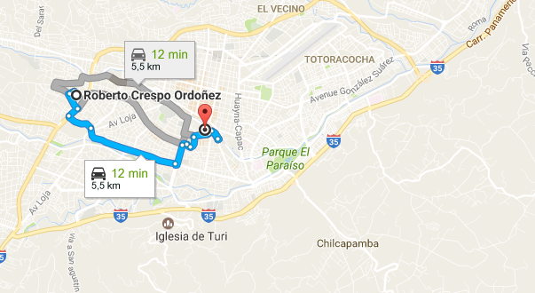
Google Maps Web
En el proyecto se usa la página web de Google Maps para poder mostrar información de las rutas las cuales son mostradas en el navegador principal de la Pc en donde se corra el sistema.
https://www.google.es/maps/dir/-2.8976354,-79.0279857/-2.9044418,-79.0030819/@-2.9073668,-79.0323931,13z/data=!4m2!4m1!3e0

Slide 25
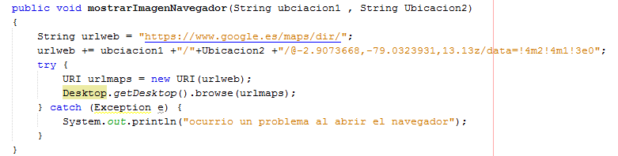
Google Maps Web

Slide 26
Librería Jsoup
Es una librería que nos permite pasar de código HTML a código el cual se pueda entender por parte del usuario esto se utiliza al momento que creamos una ruta con el método getroute ver figura 12. El cual nos devuelve la información de la ruta o de las calles por la que pasara esa ruta la cual nos devuelve en formato HTML el cual gracias método parse de la librería se transformara dicho código en código leíble para el usuario.

Slide 27
Árbol de expiación Mínima
El proyecto usa un árbol de expiación mínima para poder obtener el camino más corto viajando por todos los nodos, para lo cual al principio se planeó usar el algoritmo de Prim para poder encontrar dichos caminos, pero de este se obtuvo un problema el cual el árbol en ocasiones da caminos los cuales tienen que pasar 2 o más veces por un mismo nodo veces por un mismo nodo.

Slide 28
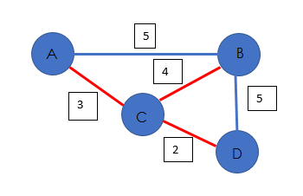
Ejemplo

Slide 29
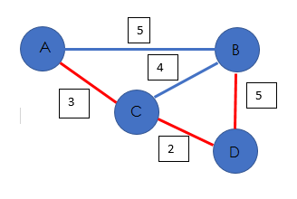
Solución

Slide 30
Solución
El nodo en el cual se va a partir y el ultimo solo se puede unir a un nodo el cual tenga la menor distancia para visitar estos.
Los demás como máximo se podrán unir a dos nodos, cuya peso de sus aristas sea el mínimo

Slide 31
Calculo del valor de un viaje en taxi en Cuenca
Tarifa Diurna 5:00 – 22:00:
Valor de inicio de la carrera:
Arranque: 55 centavos.
Valor del Kilometro: 29 centavos.
Valor pasado los 7 kilómetros: 36 centavos.
Valor por minuto de espera: 6 centavos.

Slide 32
Calculo del valor de un viaje en taxi en Cuenca
Tarifa Nocturna 22:00 - 5:00:
Valor de inicio de la carrera:
Arranque: 55 centavos.
Valor del Kilometro: 39 centavos.
Valor pasado los 7 kilómetros: 46 centavos.
Valor por minuto de espera: 6 centavos.

Slide 33
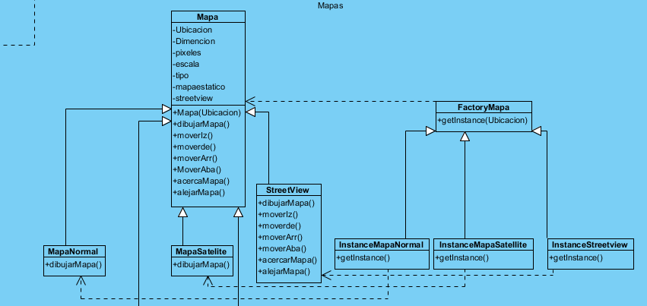
Patrones de diseño utilizados
Factory Method:

Slide 34

Patrones de diseño utilizados
Singlenton:

Slide 35
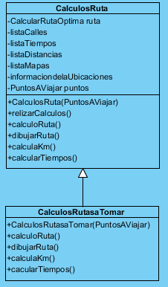
Patrones de diseño utilizados
Template Method:

Slide 36
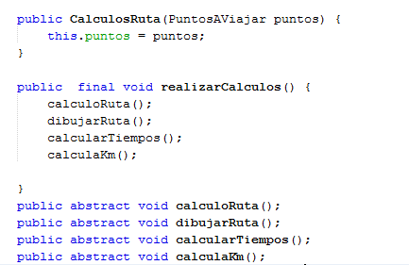

Slide 37
Conclusiones y Recomendaciones
Unos de los factores que intervienen negativamente en el proyecto es el tiempo de respuesta del api de Google Maps al momento de pedir información sobre las rutas y otras peticiones hacen que la aplicación en ocasiones se vuelva muy lenta.
A veces la conexión con el api de Google se pierde por lo cual la aplicación realiza la petición recursivamente hasta que la petición se realice con éxito lo cual aumenta el tiempo de espera de peticiones.
El api de Google, aunque en su página oficial ofrece un api actualizada con informes del tránsito en carretera, pero al momento de pedir estos datos siempre nos devuelve el valor por defecto o valor medio para llegar a esa ruta, en un futuro si se arregla esto o con una actualización se podrá obtener una estimación más precisa sobre los datos del camino.
Como se vio el Proyecto en la parte para calcular los datos de la ruta se optó por realizar un template method el cual en un futuro podrá ayudar a implementar más opciones para el viaje como son las rutas a pie, ciclovía, o bus.

Slide 38
Referencias
Joyanes, Aguilar. (2008), Estructura de datos en Java. Madrid, España: Editorial Mac Gran Hill
Redacción De Diario El Tiempo (2015) “Tarifas de taxi suben de costo en carreras largas” Diario El Tiempo. Cuenca Octubre 2015.
Valladarez, David.(2016), Taxi Compartido. Disponible en: https://es.scribd.com/document/331356956/ProyectoMAPS. Cuenca Ecuador.

Slide 39
Links de Interés
Documento:
https://es.slideshare.net/ChristianCollaguazoM/proyecto-movifast
Presentación:
https://es.slideshare.net/ChristianCollaguazoM/proyecto-movifast
Código:
https://github.com/XaviColla/Proyecto-MoviFast.git

